Slide 1

Unidad III – Diseño de Nivel de Componentes
Carrera : Ingeniería de Sistemas
Asignatura : Ingeniería de Software II
Profesor : José Eduardo Rojas Coppari

Slide 2
Introducción
El diseño en el nivel de componentes tiene lugar una vez terminado el diseño de la arquitectura.
En esta etapa se ha establecido la estructura general de los datos y del programa del software.

Slide 3
Introducción
El objetivo es traducir el modelo del diseño a software operativo.
Pero el nivel de abstracción del modelo de diseño existente es relativamente alto y el del programa operativo es bajo.

Slide 4
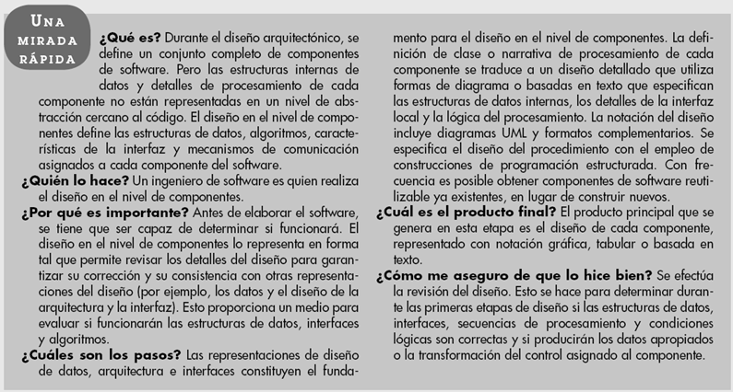
Introducción

Slide 5
Componente - Concepto
Un componente de software es una unidad modular de un programa de software con interfaces y dependencias bien definidas que permiten ofertar o solicitar un conjunto de servicios o funciones.

Slide 6
Componente - Concepto
La Especificación OMG del Lenguaje de Modelado Unificado define un componente como “una parte modular, desplegable y sustituible de un sistema, que incluye la implantación y expone un conjunto de interfaces”.

Slide 7
Características de un componente de software
Un componente de software debe poseer las siguientes características:
Ser reutilizable.
Ser intercambiable.
Poseer interfaces definidas.
Ser cohesivos.

Slide 8
Estándares de componentes
CORBA (Common Object Request Broker Architecture) del Object Management Group (OMG).
JavaBean, Servlets y Enterprise JavaBeans de Oracle.
OSGi (Open Services Gateway Initiative) de OSGi Alliance.
Component Object Model (COM), COM+ y Distributed Component Object Model (DCOM) de Microsoft.

Slide 9
Paradigmas que utilizan componentes
Los componentes de software son útiles en:
Programación Orientada a Componentes (POC)
Programación Orientada a Objetos (POO)
Arquitectura Orientada a Servicios (SOA)​
Microservicios con contenedores (Dockers)

Slide 10
Beneficios de una arquitectura basada en componentes
Los siguientes son los principales beneficios del estilo de arquitectura basado en componentes:
Facilidad de Instalación. Cuando una nueva versión esté disponible, se podrá reemplazar la versión existente sin impacto en otros componentes o el sistema como un todo.
Costos reducidos. El uso de componentes de terceros permite reducir el costo del desarrollo y del mantenimiento.
Facilidad de desarrollo. Los componentes implementan un interface bien definida para proveer la funcionalidad definida permitiendo el desarrollo sin impactar otras partes del sistema.

Slide 11
Beneficios de una arquitectura basada en componentes
Los siguientes son los principales beneficios del estilo de arquitectura basado en componentes:
Reusable. El uso de componentes reutilizables significa que ellos pueden ser usados para distribuir el desarrollo y el mantenimiento entre múltiples aplicaciones y sistemas.
Mitigación de complejidad técnica. Los componentes mitigan la complejidad por medio del uso de contenedores de componentes y sus servicios.

Slide 12
Ejemplos de Componentes
Tipos comunes de componentes usados en aplicaciones incluyen:
Componentes de interfaz de usuario, como tablas, botones, campos de texto, etc., generalmente conocidos como componentes gráficos.
Componentes de tratamiento de imagen.
Componentes de georreferencia y trabajo con coordenadas.
Componentes de generación de estadísticas.
Componentes para envío de notificación e emails.
Componentes de generación de Informes.

Slide 13
Ejemplos de Componentes
Los componentes pueden ser:
Bibliotecas;
Librerías;
APIs;
Ejecutables;
Paquetes de clases.

Slide 14
Módulo
Se conoce como módulo a una estructura o bloque de piezas que, en una construcción, se ubican a fin de hacerla más sencilla.
Tienen tres funciones principales:
Coordina la invocación de los componentes.
Implanta una necesidad que requiere el cliente.
Es responsable de las funciones que dan apoyo al procesamiento requerido en el dominio del problema.

Slide 15
Una visión orientada a objetos
Desde un punto de vista orientado a objetos, un componente es un conjunto de clases que colaboran.
Cada clase dentro de un componente se elabora por completo para que incluya todos los atributos y operaciones relevantes para su implantación.
Como parte de la elaboración del diseño, también deben definirse todas las interfaces que permiten que las clases se comuniquen y colaboren con otras clases de diseño.

Slide 16
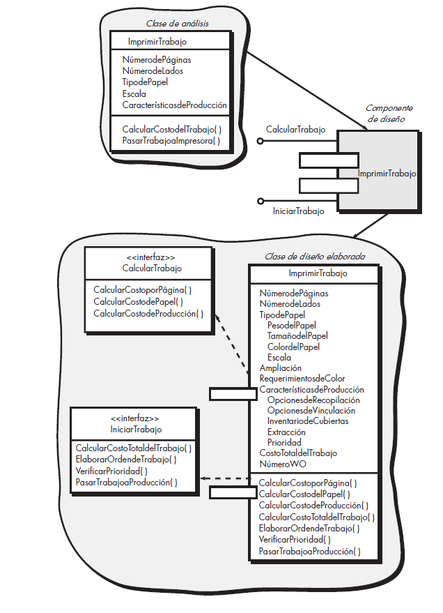
Una visión orientada a objetos - Ejemplo

Slide 17
Laboratorio N°1
Se tiene un componente o módulo llamado “APIBiblioteca” que contiene las siguientes clases:
Principal
Biblioteca
Libro
Autor
País
Ciudad
Género

Slide 18
Laboratorio N°1 – 60 minutos
Definir la estructura de dichas clases siguiendo las premisas de componentes JavaBean, los relacionamientos entre ellas, interfaces de cada clase y crear el diagrama UML pertinente.

Slide 19
La visión tradicional
En el contexto de la ingeniería de software tradicional, un componente es un elemento funcional de un programa que incorpora la lógica del procesamiento, las estructuras de datos internas que se requieren para implantar la lógica del procesamiento y una interfaz que permite la invocación del componente y el paso de los datos.

Slide 20
La visión tradicional
Igual que los componentes orientados a objetos, los componentes tradicionales del software provienen del modelo de análisis.
Sin embargo, en este caso, el elemento de datos orientado al flujo del modelo de análisis sirve de base para su obtención.

Slide 21
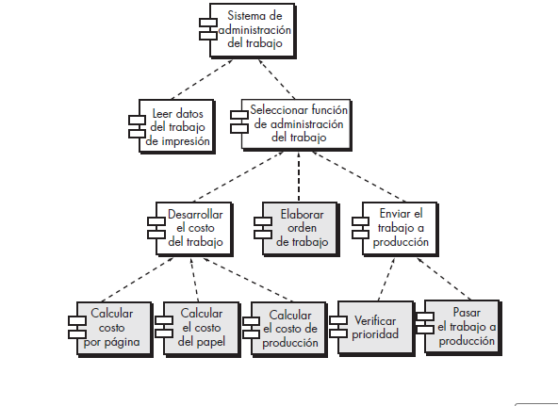
La visión tradicional - Ejemplo

Slide 22
Visión relacionada con el proceso
En las últimas dos décadas, la comunidad de la ingeniería de software ha puesto el énfasis en la necesidad de elaborar sistemas que utilicen componentes de software o patrones de diseño ya existentes.
En esencia, a medida que avanza el trabajo de diseño se dispone de un catálogo de diseño probado o de componentes en el nivel de código.

Slide 23
Visión relacionada con el proceso
Conforme se desarrolla la arquitectura del software, se escogen del catálogo componentes o patrones de diseño y se usan para construir la arquitectura.

Slide 24
Diseño de componentes basado en clases
El diseño en el nivel de componentes se centra en la elaboración de clases específicas del dominio del problema y en el refinamiento de las clases de infraestructura contenidas en el modelo de requerimientos.
La descripción detallada de los atributos, operaciones e interfaces que emplean dichas clases es el detalle de diseño que se requiere como precursor de la actividad de construcción.

Slide 25
Diseño de componentes basado en clases Principios básicos del diseño
Hay cuatro principios básicos que son aplicables al diseño en el nivel de componentes y que han sido ampliamente aceptados para la aplicación de la ingeniería de software orientada a objetos.
Principio Abierto-Cerrado (PAC). “Un módulo [componente] debe ser abierto para la extensión pero cerrado para la modificación”.
Principio de sustitución de Liskov (PSL). “Las subclases deben ser sustituibles por sus clases de base”.
Principio de Inversión de la Dependencia (PID). “Dependa de las abstracciones. No dependa de las concreciones”.
Principio de segregación de la interfaz (PSI). “Es mejor tener muchas interfaces específicas del cliente que una sola de propósito general”.

Slide 26
Principio Abierto-Cerrado (PAC)
Debe especificarse el componente en forma tal que permita extenderlo (dentro del dominio funcional a que está dirigido) sin necesidad de hacerle modificaciones internas (en el nivel del código o de la lógica).
Para lograr esto, se crean abstracciones que sirven como búfer entre la funcionalidad que sea probable extender y la clase de diseño en sí.

Slide 27
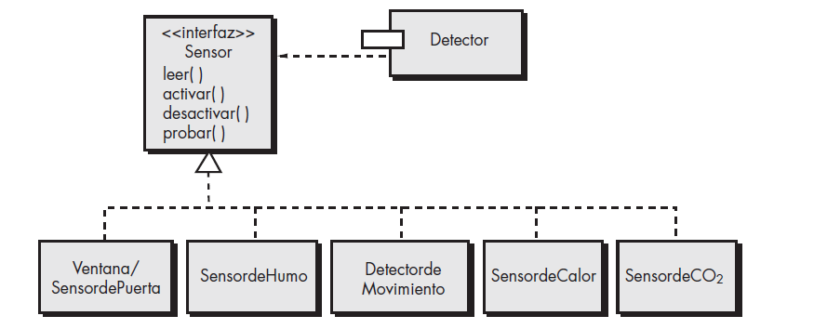
Principio Abierto-Cerrado (PAC)

Slide 28
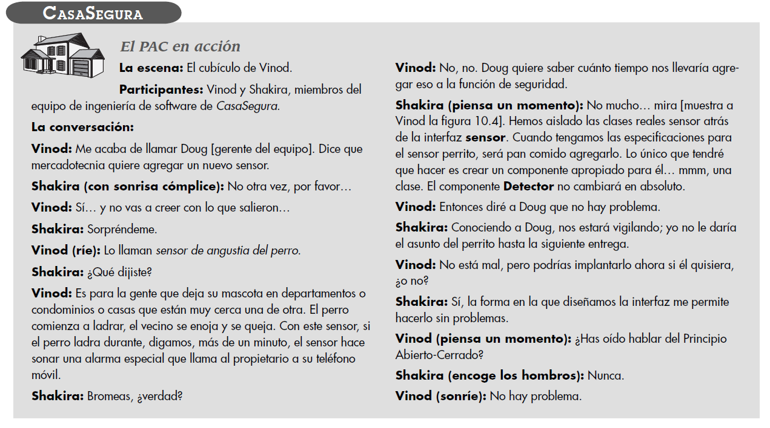

Slide 29
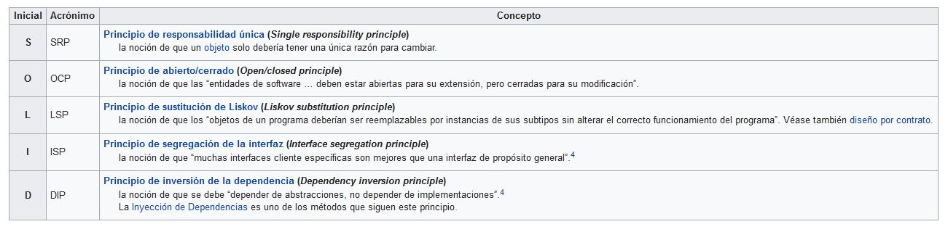
Principios SOLID

Slide 30
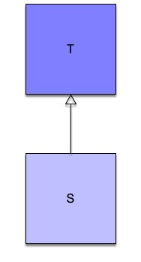
Principio de sustitución de Liskov (PSL)
El Principio de Substitución de Liskov es uno de los principios SOLID y hace referencia a cómo usamos la herencia de forma adecuada. El principio dice algo como lo siguiente si S es un subtipo de T , T puede ser reemplazado con objetos de tipo S sin alterar el comportamiento esperado en el programa.

Slide 31
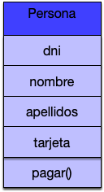
Principio de sustitución de Liskov (PSL)
Supongamos que tenemos la clase Persona que dispone de dni, nombre, apellidos y tarjeta para realizar pagos (método pagar).

Slide 32
package com.arquitecturajava;
public class Persona {
private String dni;
private String nombre;
private String apellidos;
private String tarjeta;
public String getDni() {
return dni;
}
public void setDni(String dni) {
this.dni = dni;
}
public String getNombre() {
return nombre;
}
public void setNombre(String nombre) {
this.nombre = nombre;
}
public String getApellidos() {
return apellidos;
}
public void setApellidos(String apellidos) {
this.apellidos = apellidos;
}
public String getTarjeta() {
return tarjeta;
}
public void setTarjeta(String tarjeta) {
this.tarjeta = tarjeta;
}
public Persona(String dni, String nombre, String apellidos, String tarjeta) {
super();
this.dni = dni;
this.nombre = nombre;
this.apellidos = apellidos;
this.tarjeta = tarjeta;
}
public void pagar() {
System.out.println("mi dni es "+ getDni()+ "pago con la tarjeta"+tarjeta);
}
}

Slide 33
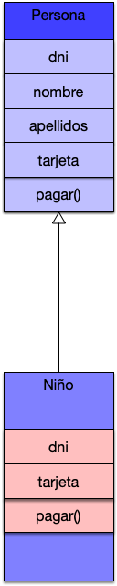
Principio de sustitución de Liskov (PSL)
Vamos ahora a usar la herencia y crear una clase hija . En este caso vamos a heredar la clase Niño ya que un niño “es una Persona” por lo tanto es correcto usar la herencia ya que estamos ante una relación de categorización o ¿quizás no?.

Slide 34
Principio de sustitución de Liskov (PSL)
Rápidamente comienzan los problemas , el niño no tiene dni, no tiene tarjeta y no puede pagar nada. Sin embargo sí es un tipo de Persona y cumple con la relación “is a”.
¿Qué es lo que está sucediendo? . Lo que está sucediendo es que no estamos aplicando el Principio de Substitución de Liskov .
No podemos substituir la clase padre (T) por la clase hija (S) en muchos lugares del programa sin que esto implique un cambio de comportamiento importante.

Slide 35
Principio de sustitución de Liskov (PSL)
package com.arquitecturajava;
public class Niño extends Persona{
public Niño(String nombre, String apellidos) {
super(null, nombre, apellidos, null);
// TODO Auto-generated constructor stub
}
@Override
public void pagar() {
// TODO Auto-generated method stub
throw new RuntimeException("un niño no puede pagar");
}
}
Como se puede observar tenemos que asignar el dni y la tarjeta a null y lanzar una excepción cuando vayamos a pagar .
Es evidente que el programa es realmente malo y el uso de la herencia ya nos está generando problemas importantes.
¿Cómo podemos solventar esto? .
Podemos aplicar de forma estricta el Principio de Substitución de Liskov y rediseñar nuestra jerarquía de clases.

Slide 36
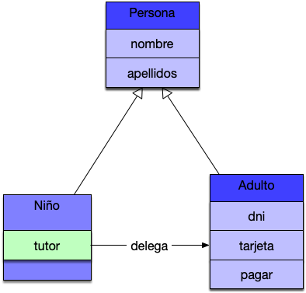
Principio de sustitución de Liskov (PSL)

Slide 37
Principio de sustitución de Liskov (PSL)
En este caso hemos redefinido el concepto de Persona para incluir menos información .
Ahora sí que el niño es una Persona ya que siempre tiene nombre y apellidos.
Es la clase Adulto la que incorpora el Dni y la tarjeta para pagar. De esta forma todo es más reutilizable.
Si queremos que el niño pueda pagar algo lo hará delegando en la clase Adulto que es la que puede hacerlo con la figura de tutor .

Slide 38
Laboratorio 2 – 30 minutos
Escribir el código Java para las 3 clases luego de la aplicación del Principio de sustitución de Liskov.

Slide 39
Lineamientos de diseño en el nivel de componentes
Conforme avanza el diseño en el nivel de componentes se aplican lineamientos prácticos a los componentes, a sus interfaces y a las características de dependencia y herencia que tengan algún efecto en el diseño resultante.
Ambler sugiere los lineamientos siguientes:
- Componentes. Deben establecerse convenciones para dar nombre a los componentes que se especifique que forman parte del modelo arquitectónico, para luego mejorarlos y elaborarlos como parte del modelo en el nivel de componentes.

Slide 40
Lineamientos de diseño en el nivel de componentes
Interfaces. Las interfaces dan información importante sobre la comunicación y la colaboración(también nos ayudan a cumplir el PAC).
Dependencias y herencia. Para tener una mejor legibilidad, es buena idea modelar las dependencias de izquierda a derecha y la herencia de abajo (clases obtenidas) hacia arriba (clases base).

Slide 41
Cohesión
La cohesión implica que un componente o clase sólo contiene atributos y operaciones que se relacionan de cerca uno con el otro y con la clase o componente en sí. Lethbridge y Laganiére definen varios tipos diferentes de cohesión (se listan en función del nivel de cohesión).
Funcional. Lo tienen sobre todo las operaciones; este nivel de cohesión ocurre cuando un componente realiza un cálculo y luego devuelve el resultado.
De capa. Lo tienen los paquetes, componentes y clases; este tipo de cohesión ocurre cuando una capa más alta accede a los servicios de otra más baja, pero ésta no tiene acceso a las superiores.
De comunicación. Todas las operaciones que acceden a los mismos datos se definen dentro de una clase.

Slide 42
Acoplamiento
El acoplamiento es la medición cualitativa del grado en el que las clases se conectan una con otra. Conforme las clases (y componentes) se hacen más interdependientes, el acoplamiento crece.
Un objetivo importante del diseño en el nivel de componente es mantener el acoplamiento tan bajo como sea posible.

Slide 43
Acoplamiento
El acoplamiento de las clases se manifiesta de varias maneras. Lethbridge y Laganiére definen las siguientes categorías de acoplamiento:
Acoplamiento de contenido. Tiene lugar cuando un componente “modifica subrepticiamente datos internos en otro componente”.
Acoplamiento común. Sucede cuando cierto número de componentes hacen uso de una variable global.

Slide 44
Laboratorio 3 – 25 minutos
Pensar en un ejemplo donde se aplica el Principio de sustitución de Liskov y diseñar sus clases.

Slide 45
Diseño en el nivel de componentes para Webapps
Es frecuente que cuando se trata de sistemas y aplicaciones basados en web, la frontera entre el contenido y la función sea borrosa. Por tanto, es razonable preguntar: ¿qué es un componente de webapps?
Un componente de webapp es:
Una función cohesiva bien definida que manipula contenido o da procesamiento de cómputo o de datos para un usuario final.
Un paquete cohesivo de contenido y funciones que brindan al usuario final alguna capacidad solicitada.
Entonces, el diseño en el nivel de componentes de webapps con frecuencia incorpora elementos de diseño del contenido y de las funciones.

Slide 46
Notación gráfica de diseño
“Una imagen vale más que mil palabras”, pero es importante saber de qué imagen se trata y cuáles serían las mil palabras.
No hay duda de que herramientas gráficas, como el diagrama UML de actividades o el diagrama de flujo, constituyen patrones gráficos útiles que ilustran fácilmente detalles de procedimiento.
- No obstante, si se hace mal uso de las herramientas gráficas, surge una imagen equivocada que conduce al software equivocado.

Slide 47
Lenguaje de diseño del programa
El lenguaje de diseño del programa (LDP), también llamado castellano estructurado o seudocódigo, incorpora la estructura lógica de un lenguaje de programación y la expresividad de forma libre de un lenguaje natural (como el castellano).
Se incrusta el texto de la narración (en castellano) en una sintaxis de programación parecida al idioma. Para mejorar la aplicación del LDP se utilizan herramientas automatizadas.

Slide 48
DESARROLLO BASADO EN COMPONENTES
La ingeniería de software basada en componentes (ISBC) es un proceso que pone el énfasis en el diseño y construcción de sistemas basados en computadora que emplean “componentes”
reutilizables de software.

Slide 49
Trabajo Práctico
Se realizará el Diseño a Nivel de componentes (primera versión) del software elegido por el grupo.
Dentro de cada componente se deben mostrar el diagrama de clases para dicho componente. Llegar al nivel de definición de campo con sus tipos de datos y métodos.
Para tal fin se utilizará el software StarUML y se creará el Diagrama de Componentes para por lo menos dos componentes con sus clases pertinentes.

Slide 50
Trabajo Práctico
Trabajo práctico valiendo 1 Punto de los 5 equivalentes al total de trabajo práctico.
Entrega mediante la plataforma hasta el día Viernes 19 de agosto a las 23:00.
Cada alumno debe subir un archivo PDF conteniendo el diagrama así como la explicación textual del mismo.

